Slide 1

计算机原理与汇编
上海海事大学信息工程学院

Slide 2
Chapter 2 计算机中信息表示
2.1.1 进位计数制
2.1.2带符号数据表示
2.1.3 定点数与浮点数
2.2 字符的表示
2.4 数据校验技术

Slide 3
2.1 数据的表示方法和转换
2.1.1 数值型数据的表示和转换
1. 数制基本概念:基数—— “逢n进1”，基数就是n 权 —— 位权、权位
一个R进制数N

Slide 4
2.1 数据的表示方法和转换
R=2 二进制 Binary, 数符可取0，1 逢2进1
R=8 八进制 Octonal, 数符可取0，1…7 逢8进1
R=16 十六进制 Hexadecimal, 数符可取0，1…9,A,B,C,D,E,F(a,b,c,d,e,f) 逢16进1
R=10 十进制 Decimal, 数符可取0，1，…9 逢10进1

Slide 5
2.1 数据的表示方法和转换
2. 计算机中常用的进位制
二进制：1010.11B 或 (1010.11)₂
八进制：164.37Q 或 (164.37)₈
十六进制：0AF.7BH 或 (0AF.7B)₁₆ 78H 或 (78)₁₆ 注：书写时以字母A～F开头的前面要加0。
十进制：128.9 或128.9D 或 (128.9)₁₀

Slide 6
2.1 数据的表示方法和转换
3. 二进制 八进制 、十六进制
B->Q(H): 例 10100010.1101B=?Q 以小数点为中心，三位（四位）一组，不足补0
010 100 010. 110 100 B=2 4 2. 6 4 Q
Q(H)->B: 每一位写成三位（四位）
9F.8 H = 1001 1111. 1000 B
原因：8，16是2的整次幂

Slide 7
2.1 数据的表示方法和转换
4. 二进制 十进制
a)十进制整数→二进制整数
除2（基）取余，先出为低
直到商为0
2|116
2| 58 0
2| 29 0
2| 14 1
2| 7 0
2| 3 1
2| 1 1
0 1
例：116＝（ ）2
116=1110100B

Slide 8
2.1 数据的表示方法和转换
0.6
× 2
1 1. 2
0. 2
× 2
0 0. 4
× 2
0 0. 8
× 2
1 1. 6
0. 6
b)十进制小数→二进制小数
乘2（基）取整，先出为高
例：0.6＝（ ）2
0.6=0.1001 1001 1001……
注：结果可能是一个循环小数

Slide 9
2.1 数据的表示方法和转换
c)十进制数→二进制数
整数部分、小数部分 分开转换
例如：116.6
116 = 1110100B
0.6 = 0.1001 1001…B
∴ 116.6 = 1110100.1001 1001 … B

Slide 10
2.1 数据的表示方法和转换
d)二进制数→十进制数 按权展开
例如：
10101.101B=1×2⁴ +1×2² + 1×2⁰ + 1×2⁻¹ + 1×2⁻³
特例

Slide 11
1) B->D 11 1010. 011 100 0101. 1001
2）Q(H)->D,B
47.2Q 0AD.6 H
47.2Q=100111.010B=32+7+0.25=39.25
0AD.6H=10101101.0110B=160+13+0.375=173.375
3) D->B 178 0.34 65.23 11/256
178=010110010B 0.34=0.01010111B
65.23 65=64+1=1000001B 0.23=0.00111011B
65.23=1000001.00111011B
11/256=(1011)₂*(0.00000001)₂=0.00001011B

Slide 12

Week 1 2020.9.24 assignment
习题：
1) B->D
11 1010. 011 100 0101. 1001
2）Q(H)->D,B
47.2Q 0AD.6 H
3) D->B
178 0.34 65.23 11/256

Slide 13
常用的信息编码
2.2 字符编码和字符串的存放
2.2.1 西文字符——ASCII码 P433 附录A
每个字符占用一个字节低7位，共表示128个字符
例如： “A”—— 100 0001，存放：0100 0001（41H）
“a”—— 110 0001，存放：0110 0001（61H）
∴字符可以比较大小
小写字母＞大写字母＞数字字符＞特殊符号

Slide 14
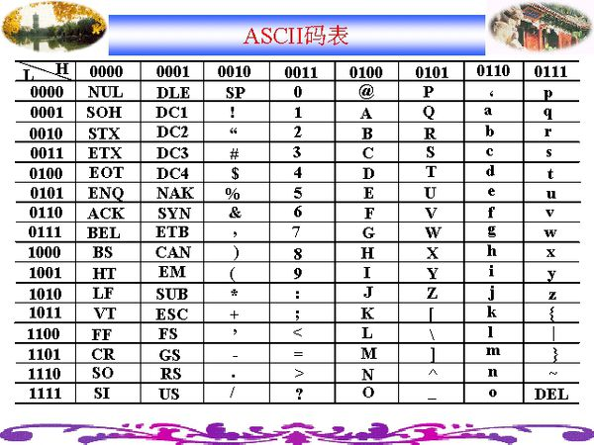

Slide 15
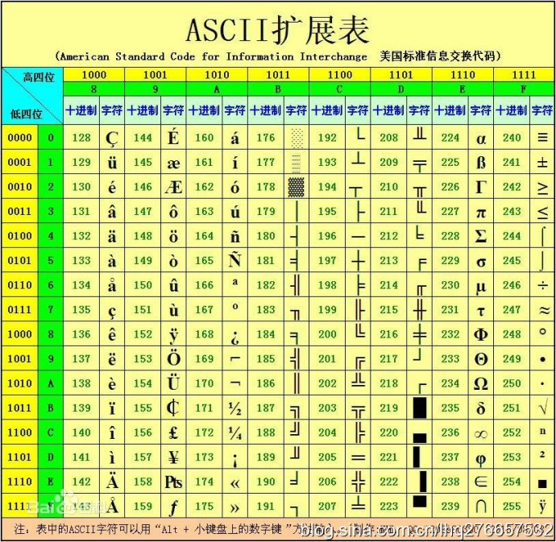

Slide 16
常用的信息编码
2.2.3 汉字的表示
国标码： 6763个常用汉字，列表，分94个区，每区94位
每个汉字用2个字节表示,(区号＋32，位号＋32)汉字的这2个字节都在33—126之间，每一字节只占用低7位（与ASCII码冲突）
如“啊”在16区第1位，表示出来就是30H,21H

Slide 17
常用的信息编码
机内码：将国标码两个字节最高位都置1
机内码＝国标码＋8080H
“啊” B0A1H 故不会与ASCII冲突
输入码
输出码

Slide 18
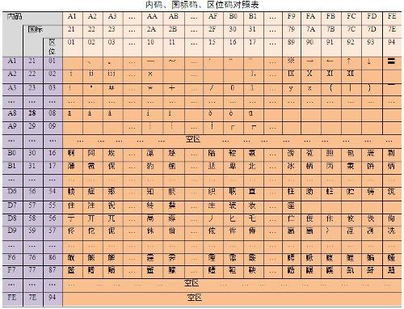

Slide 19
2.1.2 带符号数据的表示和运算
一、无符号数和带符号数
无符号数：全部数位都用来表示数值的大小 即正整数（最小数为0）
00010001B 表示 17
00000011B 表示 3 永远不会出现负数
带符号数：有正负之分

Slide 20
2.1.2 带符号数据的表示和运算
带符号数：
真值：用“＋”、“－”号加上绝对值的表示方法
机器数：将“＋”、“－”也数码化了的数，最高位是符号位
机器数有原码、补码、反码、移码四种表示方法
真值 －1011B －0.1101B +1011B
机器数 1 1011B 1. 1101B 01011B

Slide 21
2.1.2 原码、补码、反码
一、 带符号数的原码表示法
最高位是符号位，“0”正“1”负，数值部分就是原来数的绝对值
1. 定义：（P29，式2.1） (符号绝对值表示法)
小数（定点纯小数）±0.X₁X₂…X_{n} 字长n＋1位
[X]原码＝Xs. X₁X₂…X_{n}= X 0≤X＜1
1+|X| =1－X -1＜X≤0

Slide 22
2.1.2 原码、补码、反码
e.g. X1=＋0.1011 [X1]原=0.101 1000
X2=－0.1011 [X2]原=1＋|－0.1011|=1.101 1000
整数（定点纯整数）±X_{n-1}X_{n-2}…X₀ 字长n＋1位
[X]原码＝Xs X_{n-1}X_{n-2}…X₀ = X 0≤X＜2^{n}
2^{n}+|X| =2^{n}－X
-2^{n}＜X≤0
e.g. X1=＋1011 [X1]原=0000 1011
X2=－1011 [X2]原=2⁷＋|－1011|=10001011

Slide 23
2.1.2 原码、补码、反码
2. 真值0的原码表示：有正0、负0之分
整数： [+0]原=000…0 [-0]原=100…0
小数 [+0]原=0.00…0 [-0]原=1.00…0
3. 原码表示范围： n+1位字长
整数 1 111…1 ~ 0 111…1 -(2^{n}-1)≤x≤+(2^{n}-1)
n n
小数 1.111…1 ~ 0.111…1 -(1-2^{-n})≤x≤+(1-2^{-n})
n n

Slide 24
2.1.2 原码、补码、反码
4. 原码性质：n+1位字长
0在原码中有+0和-0之分,但真值含义相同
符号不是数值的一部分,0正1负人为约定,运算中符号位单独处理
优点: 表示直观,乘除方便 缺点: 加减复杂
n+1位字长原码表示范围: 整数± (2^{n}-1), 小数± (1-2^{-n})

Slide 25
2.1.2 原码、补码、反码
二、 带符号数的补码表示法
1. “模”———“ 溢出量 ”
例1: 拨钟 时钟指向10点, 现在正确时间是6点
方法1----顺时针拨动 8小时 10＋8=18=18－12=6 (mod 12)
方法2----逆时针拨动 4小时 10－4=6
例2: 圆周 360°
200°＋ 200°= 400°=400°－ 360°=40° ( mod 360°)
200°－ 160°= 40°

Slide 26
2.1.2 原码、补码、反码
例3: 两位数加减运算, 溢出量 100
32+76=108=108-100=8
32- 24= 8
2. 补码定义:
[X]补=M+X (mod M)
若X>0 [X]补=M+X>M, 舍弃M, [X]补=X
X<0 [X]补=M+X<M, [X]补=M－|X|

Slide 27
2.1.2 原码、补码、反码
小数（定点纯小数）±0.X₁X₂…X_{n}, 字长n＋1位
模 M即为溢出量10.000…0 即模为 2
[X]补码＝Xs. X1X2…Xn
= X 0≤X＜1
2＋X =2－|X| -1≤X≤0
e.g. X1=＋0.1011 [X1]补=0.1011000
X2=－0.1011 [X2]补=10－|－0.1011| =10－0.1011=1.0101000

Slide 28
2.1.2 原码、补码、反码
整数（纯整数）±X_{n-1}X_{n-2}…X₀, 字长n＋1位
模为100… 00 , 即为 mod 2^{n+1} n+1 [X]补码＝Xs X_{n-1}X_{n-2}…X₀ = X 0≤X＜2^{n}
2^{n+1}+X =2^{n+1}－|X|
－2^{n} ≤ X≤0
e.g. X1=1011 [X1]补=00001011
X2=-1011 [X2]补=2⁷＋(－1011) =10000000－1011=11110101

Slide 29
2.1.2 原码、补码、反码
补码中, 符号位0正1负是通过模运算得到的, ∴符号位也是数值的一部分
3. 真值0的补码表示：只有一种表示形式
整数： [+0]补=000…0
[-0]补=1000…0 － 00…0 = 00…0 (mod 2^{n+1})
n+1 n+1 n+1
小数 [＋0]补=0.00…0 [－0]补=0.00…0
∵0只有一种表示, ∴补码比原码多表示一个数

Slide 30
2.1.2 原码、补码、反码
4. n+1位字长, 补码的表示范围
整数: 1000 0000 ~ 0111 1111
－2^{n} ≤ x ≤ ＋(2^{n}－1)
小数: 1.000 0000 ~ 0.111 1111
－1 ≤ x ≤ ＋(1－2^{-n})

Slide 31
5. 真值,原码 补码
正数: [X]原=[X]补=X
负数: 方法1: 除符号位外, 每位变反并在最低位加1 ————“变反加1”
[X]补= 2^{n}+1－|X|= 2^{n+1}－1－|X|+1（反码＋1）
例: n+1=8 M=2⁸ X=－110
[X]原=1000 0110 变反加1
[X]补=1111 1001＋0000 0001 = 1111 1010
根据定义验证：[X]补=1 0000 0000 – 110 =1111 1010

Slide 32
2.1.2 原码、补码、反码
方法2: 符号位不变, 尾数部分从最低位开始,找到第一个1, 这一位1和其右部的0 保持不变, 其余变反 (手算简单)
[X]原=1000 0110
[X]补=1111 1010

Slide 33
2.1.2 原码、补码、反码
6. 补码性质：n+1位字长
符号是数值的一部分, 符号位可直接参与运算
0在补码中只有一种表示, 符合习惯
n+1位字长补码表示范围: 比原码多表示一个负数
根据映射关系, 负数X 正数域
减法可以转换为加法

Slide 34
2.1.2 原码、补码、反码
三、反码表示法
为了使负数转换为补码方便,采用反码 正数反码就是其本身, 负数反码即把其原码除符号位外,每位变反 反码与补码区别： 少在末尾加“1” (整数:1, 小数:2^{-n})
整数:
[X]反码＝Xs X_{n-1}X_{n-2}…X₀
＝ X 0≤X＜2^{n}
2^{n+1}－1－|X| －2^{n}＜X≤0

Slide 35
2.1.2 原码、补码、反码
e.g. X1＝1011 [X1]反=00001011
X2＝－1011 [X2]反＝2⁸－1－1011 （10001011） ＝11111111－1011=11110100
小数（定点纯小数）±0.X₁X₂…X_{n} 字长n＋1位
[X]反＝Xs. X₁X₂…X_{n}= X 0≤X＜1
(2－2^{-n})－|X| －1＜X≤0
e.g. X1=+0.1011 [X1]反=0.1011
X2=－0.1011 [X2]反=10-0.0001-0.1011 （1.1011） =1.1111-0.1011=1.0100

Slide 36
2.1.2 原码、补码、反码
2. 真值0的反码表示：有正0、负0之分
整数 [+0]反=000…0 [-0]反=111…1
小数 [+0]反=0.00…0 [-0]反=1.11…1
3. 真值,原码 反码
正数: [X]_{原}＝[X]_{补}＝[X]_{反}＝X
负数: 除符号位外, 每位变反 [X]_{补}=[X]_{反}＋1 (整数)
[X]_{补}=[X]_{反}＋2^{-n} (小数)

Slide 37
2.1.2 原码、补码、反码
4. 反码性质：n+1位字长
0在反码中有＋0和－0之分
符号是数值的一部分
n+1位字长反码表示范围与原码相同: 整数± (2^{n}－1), 小数± (1－2^{-n})

Slide 38
2019.9.10 练 习 题
写出下列各数的原码、补码、反码(字长8位）
0，－0，0.1000，－0.1000，0.1111，－0.1111， 1101，－1101
P58
2.5 ————2.12 必做
2.13、2.14 选做
掌握：2的10次幂以内对应的十进制是多少

Slide 39
2.1.3 定点数与浮点数 P39
一、 定点数: 小数点的位置固定
定点小数:
X_{s .}
X₋₁
X₋₂
.
.
.
.
X_{-n}
符号位 小数点位置(隐含) 尾数(n位数值位)
尾数用原码表示: -(1-2^{-n}) ～ + (1-2^{-n}) 补码 : -1 ～ +(1-2^{-n})
分辨率: 所能分辨出的最小的数，0.00…1即2^{-n} 对于数值小于2^{-n}的, 当作0处理

Slide 40
2.1.3 定点数与浮点数
2. 定点整数:
无符号定点整数: n+1位
X_{n} | X_{n-1} | X_{n-2} | . | . | . | . | X₀
n＋1位数值位 小数点位置(隐含)
∵无符号数 ∴ 无原码、补码之分，表示范围0 ～（2^{n＋1}－1）
例如： Intel 8086 16位DB
表示范围 0～（2¹⁶－1），即0～65535

Slide 41
2.1.3 定点数与浮点数
带符号定点整数: n+1位
X_{s} | X_{n-1} | X_{n-2} | . | . | . | . | X₀
符号位 n位数值位 小数点位置(隐含)
用原码表示: －(2^{n}－1) ~ ＋ (2^{n}－1)
补码 : －2^{n} ~ ＋(2^{n}－1)
例如： Intel 8086 16位DB，
原码表示范围 ±（2¹⁵－1），即－32767 ～＋32767 补码表示范围 －2¹⁵ ～＋（2¹⁵－1）， 即－32768 ～＋32767

Slide 42
2.1.3 定点数与浮点数
二、 浮点数
表示非常大或非常小的数， 类似于科学计数法
例如：-312×10³⁰
＝－0.312×10³³ ＝－3.12 ×10³²
＝－0.0312×10³⁴ ＝…
＝ M ×10E
阶码不同→小数点位置不同→浮动→浮点数

Slide 43
2.1.3 定点数与浮点数
格式 N＝ M ×R^{E}
R－－基数：2，不改变，隐含
E－－阶码：带符号纯整数， 常用补码、移码表示
M－－尾数：带符号纯小数， 常用补码、原码表示
∴ 浮点数中，只要表示出E、 M即可。

Slide 44
2.1.3 定点数与浮点数
移码表示法： (整数)
字长5位， X1＝＋6 [X1]补＝00110
X2＝－4（原10100） [X2]补＝11100
11100 > 00110 难以从补码看出数的大小
移码定义：n+1位字长
[X]移＝2^{n}+X 相当于把X平移了2^{n}
0 2^{n} 2^{n+1}
移码
-2^{n} 0 2^{n}
补码

Slide 45
2.1.3 定点数与浮点数
移码 补码：符号位变反
[+6]补＝00110 [+6]移＝10110
[-4]补=11100 [-4]移=01100
[X1]移＞ [X2]移 X1 ＞ X2
移码性质：
用移码表示，[X]移≥0，可看成无符号数，利于两个数比较大小
最高符号位为“0负1正”
0的表示是唯一的，[+0]移＝[-0]移=100…0
阶码常用移码表示，[X]移＝全0时，表示阶码最小，即为2^{-n}
补码和移码除最高位相反外，其他各位相同。

Slide 46
2.1.3 定点数与浮点数
占用连续的几个字节，程序中约定好
一般格式：K＋1位阶码E n+1位尾数M
e_{s} | K位阶码数值位 | m_{s} | N位尾数有效位
若E用3＋1位表示， －111～＋111 用4＋1位表示，－1111～＋1111
∴ 阶码位数 → 表示范围
若M 用3＋1位表示，分辨率0.001 用4＋1位表示，分辨率0.0001 ∴ 尾数位数 → 精度

Slide 47
2.1.3 定点数与浮点数
2. 规格化浮点数：浮点数的表示形式不是唯一的
例如： 0.01011× 2⁻⁶
尾数左移一位，阶码减1 0.1011 × 2⁻⁷
尾数右移一位，阶码加1 0.001011 × 2⁻⁵
规格化数：有效尾数占满尾数的所有位
对于非0的尾数，规格化尾数应满足 1/2≤|M|<1 (0.11B = 2^(-1)+2^(-2))

Slide 48
3.1.3 定点数与浮点数
尾数用原码表示： 1/2≤|M|<1，即|M|≥(0.1)₂, → M₁=1
尾数用补码表示： 正数：最高位为1，Ms=0, M₁=1 Ms与 M1 负数： （除－1/2外） Ms=1, M₁=0 相反
规格化的过程： 左规：尾数左移n，阶码减n
右规：尾数右移n，阶码加n

Slide 49
2.1.3 定点数与浮点数
e.g. 12位，阶码: 4位补码 尾符1，尾数7位，原码
（－101.011)₂
＝－0.101011× 2⁺³ (已是规格化数）
E: +3 = (0011)₂ M: Ms=1 1010110
e_{s} | K位阶码数值位 | m_{s} | N位尾数有效位
∴ 0 011 1 1010110

Slide 50
2.1.3 定点数与浮点数
浮点数的表示范围：阶码K＋1位, 尾数 n+1位
最大：X_{max}= +M_{max} R^{+Emax}
尾数（补）: M_{max}＝＋(1－2^{－n})
阶码（补）: E_{max} ＝＋（2^{K}-1）

Slide 51
2.1.3 定点数与浮点数
最小：X_{min}=M_{min} R^{+Emax}
尾数（补）: M_{min}＝－1
阶码（补）: E_{max} ＝＋（2^{K}-1）
绝对值最小的数（最小正数）： |X|_{min}=|M|_{min} |R^{E}|_{min}
尾数（补）: |M|_{min}＝2^{-n}
|R^{E}|_{min}即E最小， E＝－2^{K}

Slide 52
2.1.3 定点数与浮点数
规格化的最小正数： |X|_{min}=|M|_{min} |R^{E}|_{min}
尾数（补）: |M|_{min}＝2⁻¹
|R^{E}|_{min}即E最小， E＝－2^{K}
例如： 阶码7＋1位， 尾数 23＋1位
表示范围

Slide 53
2.1.3 定点数与浮点数
规格化的最小正数（分辨率）
上溢(溢出): 规格化后，阶码超出最大阶码(中断处理)
下溢(作0处理): 规格化后，阶码小于最小阶码

Slide 54
2.1.3 定点数与浮点数
三、实用浮点数举例（IEEE 754)
m_{s} | 阶码 | 尾数
IEEE 754 标准有短浮点数、长浮点数、临时浮点数三种形式。
短浮点数：
M_{s}（1） | 阶码（8） | 尾数（23）
尾数：隐含最高位1，实际有效位为24位 23位尾数是纯小数，并用原码表示，
∴ 尾数的真值为（1＋尾数）

Slide 55
2.1.3 定点数与浮点数
阶码：8位，阶码的偏置量为127
∴ 阶码的真值为（阶码－127）
浮点数真值为： (－1)^{s}×2 ^{(阶码－127)}×(1＋尾数）
表示范围： -2⁻¹²⁸(2-2⁻²³) --- 2¹²⁸(2-2⁻²³)
能表示的最小绝对值为2⁻¹²⁷

Slide 56
2.1.3 定点数与浮点数
例如:IEEE 754短浮点数（CC968000)₁₆的真值是？
（CC968000)₁₆ ＝(1100 1100 1001 0110 1000 0000 0000 0000)₂
阶码
尾数
数符
阶码真值＝10011001－(127)₁₀=(153)₁₀-(127)₁₀=(26)₁₀
尾数真值＝1＋0.001 0110 1=1.00101101
=(1.17578125)₁₀
该数的真值＝-2²⁶×1.17578125

Slide 57
2.4 数据校验码 （非大纲内容）
校验的方法是让写入的信息符合某种规律，在读出时检验信息是否符合这一规律，如符合可判定读出信息正确，否则有误。
目前使用的校验方法常采用冗余校验思想，即：
有效信息位+校验位
校验码
译码纠错

Slide 58
2.4.1 奇偶校验码
有效信息位+1位校验位
校验码
编码规则：
整个校验码中1的个数为奇数/偶数。
例如：待编有效信息 1011 0001
奇校验码 1011 0001 1
偶校验码 1011 0001 0
为了快速进行编码写入与读后校验，常采用并行奇偶校验逻辑电路。

Slide 59
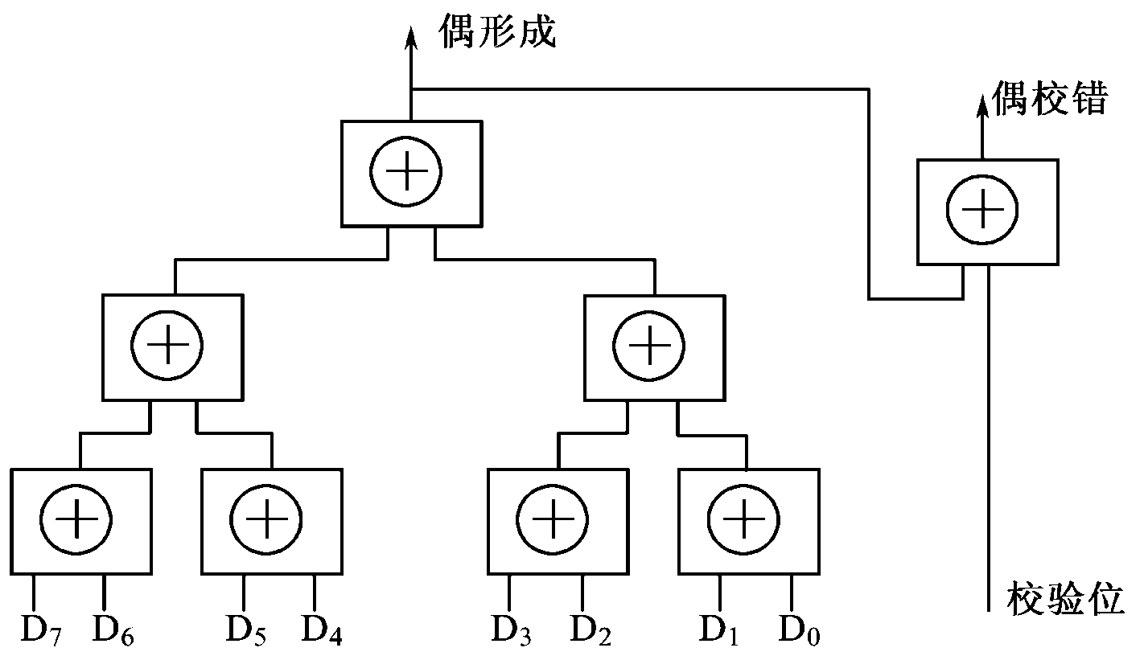
以偶校验为例，说明其编码与校验过程：
（1）编码 将8位代码D7～D0写入时，同时送往校验电路，并将“偶形成”与D₇～D₀一起写入。
（2）校验 读出时，将8位代码与一位校验位同时送入校验电路。如“偶校错”为0，表明代码无奇数个错。

Slide 60
2.4.1 奇偶校验码 （非大纲内容）
优点：最简单的校验，硬件开销小
缺点： 1、仅可以检测1位（奇数个位）出错，不可检测2位（偶数个位）出错
2、不可检测哪一位出错
但 2位及以上出错的概率比一位错概率大得多

Slide 61
2.4.2 CRC校验码 （非大纲内容）
3.7.3 循环冗余校验码--CRC码
特点：发现并纠正错误
应用：磁介质存储与计算机通信
传输校验码的组成：k位信息码＋r位校验码
一、模2运算
1、模2加减：按位加，异或逻辑实现
2、模2乘：按模2加求部分积之和

Slide 62
2.4 CRC校验码 （非大纲内容）
3、模2除：
部分余数首位为1，商取1；反之，商取0
然后按模2减求得余数，这个余数不计高位
最后余数位数比除数少一位，此余数为校验位

Slide 63
2.4 CRC校验码 （非大纲内容）
二、CRC码的生成
设：信息代码M(X)，N位信息；例1101
生成多项式G(X)，r+1位；例X³+X⁰=1001
方法：1.将M（X）左移r位（补0）
2.被G（X）相除（模2除）得校验位
3.原N位信息码与r位校验码相连得CRC码
例：信息代码1101，生成多项式X³+X⁰ =1001 校验位为100，CRC码为1101100；

Slide 64
2.4 CRC校验码 （非大纲内容）
三、CRC码的检错纠错
原信息生成的CRC码/原生成多项式
1. 余数为0——没有错
2. 余数不为0——出错，且余数与出错位置对应
利用余数循环的特点，将出错位移至校验码最高位，变反纠错。以节省硬件。

Slide 65
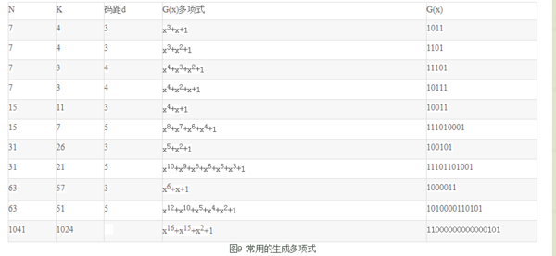
2.4 CRC校验码 （非大纲内容）
四、生成多项式
满足：1、任何一位发生错误都应使得余数不为0
2、不同位错误使得余数不同
3、对余数继续模2除，应使余数循环
常用生成多项式 ：

Slide 66
本节结束

